Slide 1
«Народна пам’ять: ХХ ст.»
До 70- ти річчя визволення Дніпропетровщини від фашистських окупантів, до 70-ти річчя визволення України від німецько-фашистських загарбників та до 70-річчя великої Перемоги у Великій Вітчизняній війні
Учнівський проект учнів ЗОШ №2 м.Синельникового

Slide 2
«Родинна пам’ять про війну» VI етап (2013 -2015 р.р.) обласного проекту «Народна пам’ять: ХХст.» Учнівський проект учнів ЗОШ №2 м. Синельникового «Героїчні постаті Героїв Радянського Союзу Дніпропетровщини»
Предмет дослідження: Велика Вітчизняна війна 1941-1945 р.р. та її вплив на долю людей
Мета: показати, що доля кожної Людини є складовою
історії нашого українського народу;
ознайомитись з історичними джерелами
( фотографіями, спогадами рідних, бойовими
нагородами та матеріалами друкованих видань)
про земляків – Героїв Радянського Союзу.

Slide 3
Очікувані результати: узагальнити і систематизувати
матеріали пошукової роботи і
поповнити ними шкільну краєзнавчу
кімнату;
висвітлити результати роботи у
місцевй пресі, на шкільному сайті;
оформити передвижну виставку
фотографій «Мої земляки – герої
війни»;
взяти участь в обговоренні ключових
питань на обласному науково-
практичному семінарі на тему:
«Родинна пам’ять про війну»

Slide 4
Учнівський проект «Героїчні постаті земляків - Героїв Радянського Союзу»
Учні ЗОШ №2 м.Синельникового долучились до обласного проекту «Родинна пам’ять про війну» на VІ етапі міні-проекту до 70-річчя визволення Дніпропетровщини та рідного міста Синельникового. Цьому сприяв той факт, що декілька років поспіль учні збирали матеріали в рамках акцій «Орден в моїй родині», «Вулиці мого міста», «Герої живуть поруч», тощо.
В школі є краєзнавча кімната, де зберігаються матеріали дослідження. Крім того, у 2013-2014 н.р. учні школи будуть брати участь у колективній творчій справі «И помнит мир спасённый…», присвячену ювілейним датам Великої Вітчизняної війни. Тож початок покладено…

Slide 5
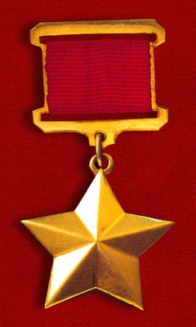
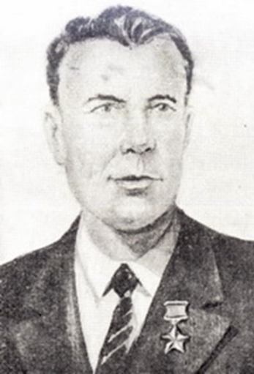
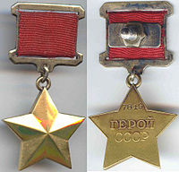
Герой Радянського Союзу
Авраменко Василь Максимович
Народився у 1913 р. в селі Славгород Синельниківського району Дніпропетровської області
Помер 15 грудня 1972 в селі Гасанівка Вільнянського району Запорізької області
Країна СРСР
Рід військ піхота
Роки служби 1941–1946
Звання червоноармієць
Війни/битви Німецько-радянська війна
Нагороди Герой Радянського Союзу
Орден Леніна

Slide 6
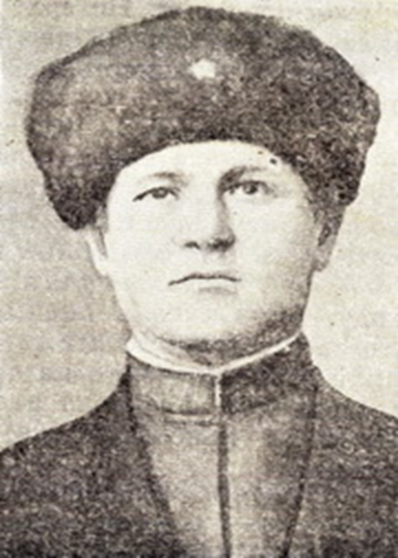

Slide 7
Герой Радянського Союзу

Slide 11
Зведене завдання для груп: скопіюйте дану презентацію та обміняйтеся інформацією, отриманою в результаті досліджень, і заповніть речення

